Slide 1
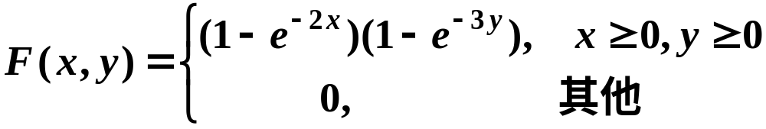
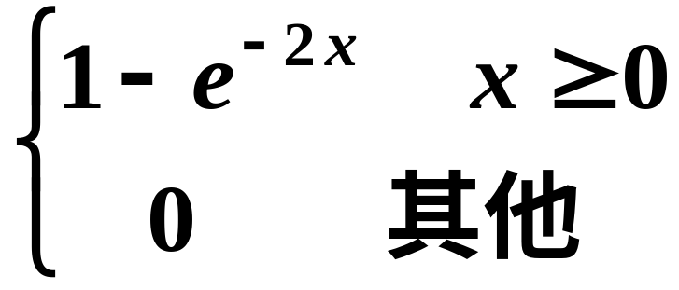
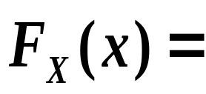

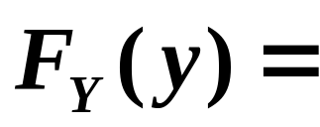
练习（X, Y）的联合分布函数为

Slide 2
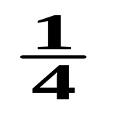
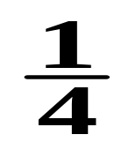

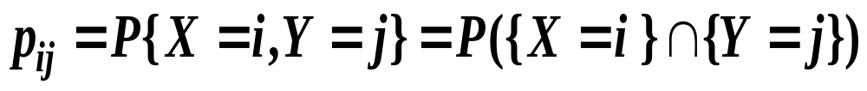
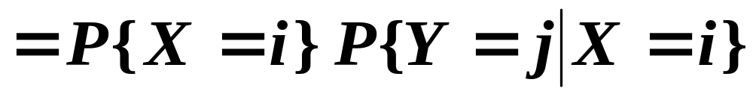
例3.1.1 在1,2,3,4 中随机取出一数 X ,再随机地从1~X 中取 一数Y ，求( X , Y )的联合分布律.
解 X 的分布律为
X
1
2
3
4
P{ X = x }

Slide 3
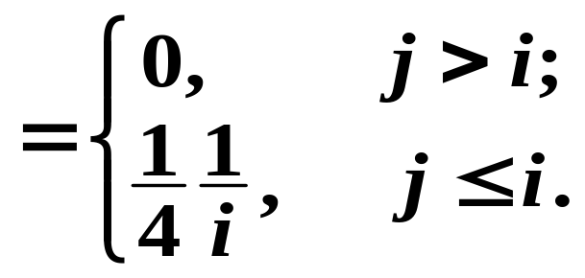
i , j =1, 2 , 3 , 4.
Y
1
2
3
4
X
1
1/4
0
0
0
1/4
2
1/8
1/8
0
0
1/4
3
1/12
1/12
1/12
0
1/4
4
1/16
1/16
1/16
1/16
1/4
25/48
13/48
7/48
3/48
1


Slide 4
例3.1.2 ( 二维两点分布)
用剪刀随机的去剪一次悬挂有小球的绳子.剪中的概率为p (0< p<1) .
设X 表示剪中绳子的次数; Y 表示小球下落
的次数.求( X, Y )的联合分布函数.
X Y | 0 | 1
0 | 1－p | 0
1 | 0 | p

Slide 5
称( X, Y )服从二维两点分布
y
(1, 1)
O
x
见 讲义P 67例3.1.5.


Slide 6
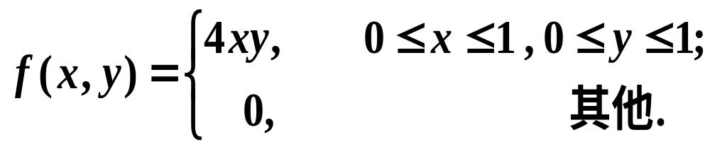




例3.1.3 已知二维随机变量( X , Y )的联合概率密度为
试写出( X , Y )的联合分布函数。
y
f(x,y)的非零区域
1
0
1
x

Slide 7
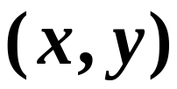

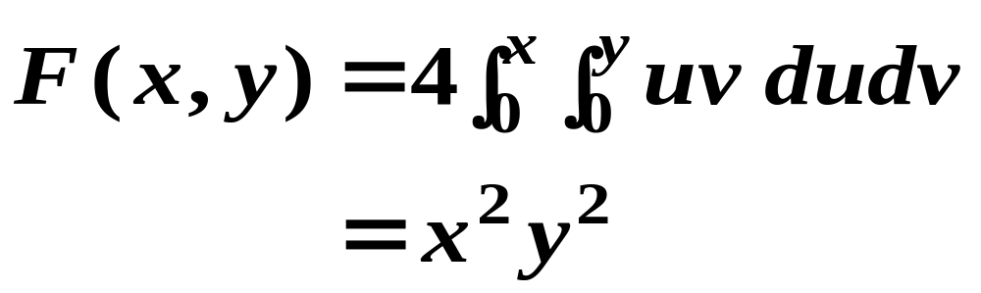
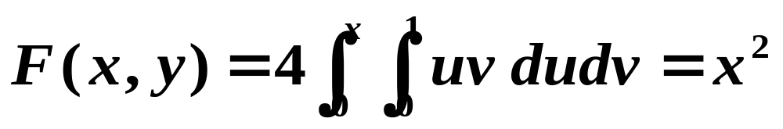
解
1 ) 当 x ≤0 , 或 y ≤0 时
f(x,y)的非零区域
y
F ( x , y )=0
1
2 ) 当 0≤x , y ≤1 时
0
1
x
3 ) 当 0≤x ≤1 , y≥1 时

Slide 8

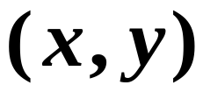
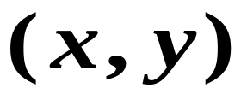
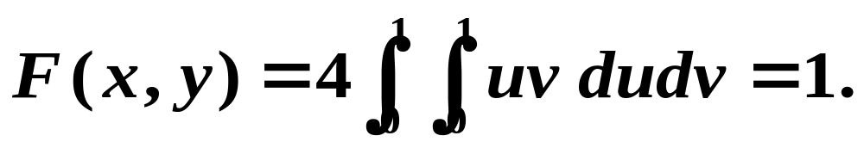
4 ) 当 0≤y≤1 , x≥1 时
f(x,y)的非零区域
5 ) 当 1≤y , x≥1 时
y
1
0
1
x

Slide 9
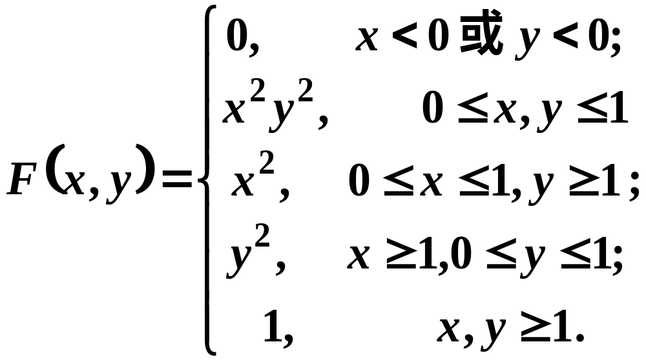
综上所叙得


Slide 10
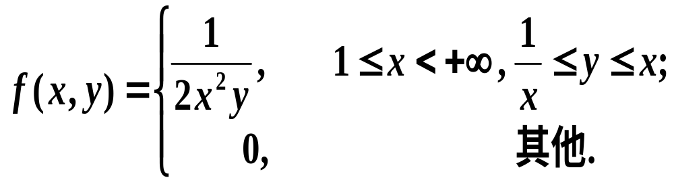
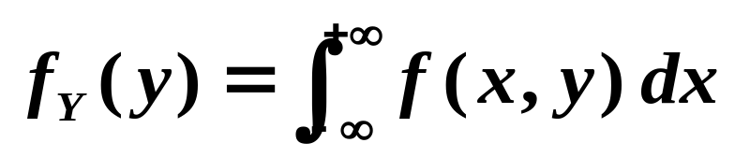
例3.1.4 (讲义P70页例3.1.7)已知二维随机变量( X , Y )的联合概率密度为
求关于Y 的边缘概率密度 f_{Y} ( y ) .
分析
求Y 的边缘概率密度, 需固定 y 对 x 求积分.
实质上是求含参变量的积分.

Slide 11
x =1
y
xy =1
y = x
对 y 的不同值，
f _{Y} ( y )的积分上下限不相同.
0
x

Slide 12
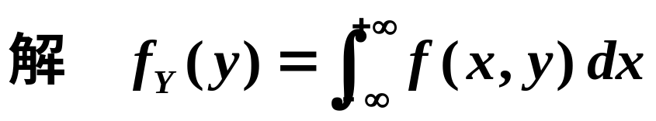
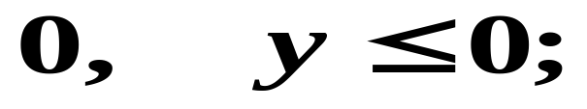
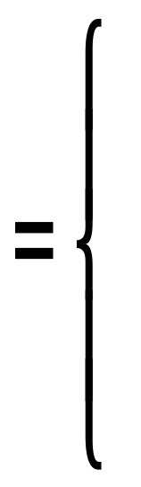
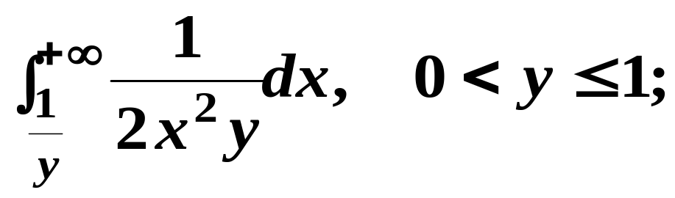
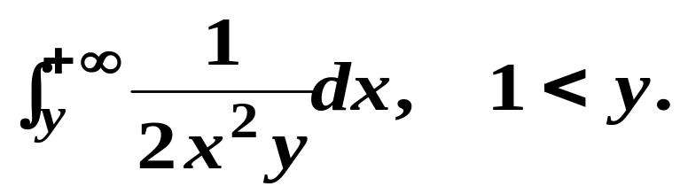
x =1
y
xy =1
y = x
0
x

Slide 13

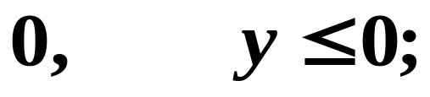
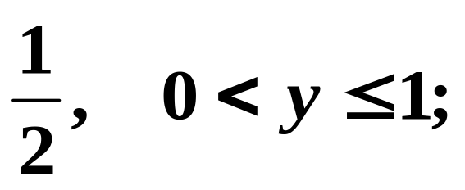
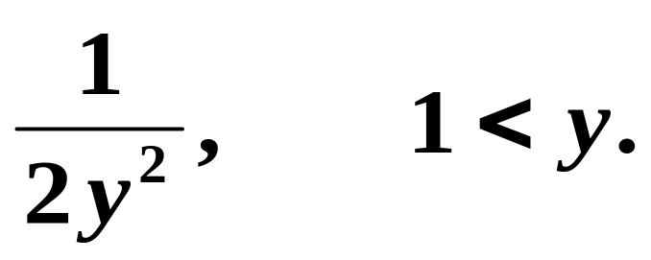


Slide 14
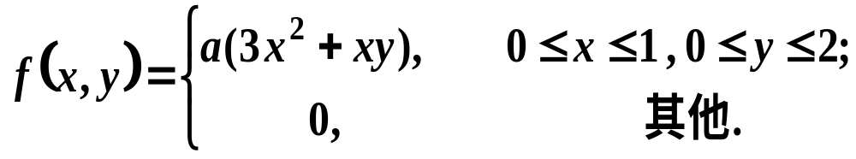
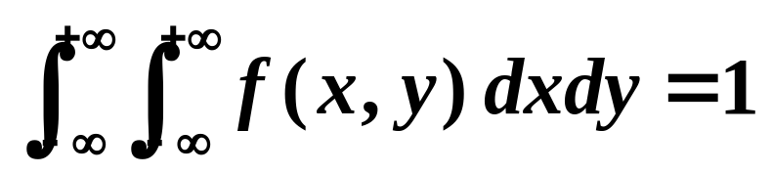
例3.1.5 已知二维随机变量( X , Y )的联合概率密度为
求 1 ) a，
2 ) 边缘概率密度.
3 ) P{ X+Y >1}.
分析 1 ) 利用性质
2 ) 利用含参变量积分；
3 ) 利用联合概率密度的性质：

Slide 15
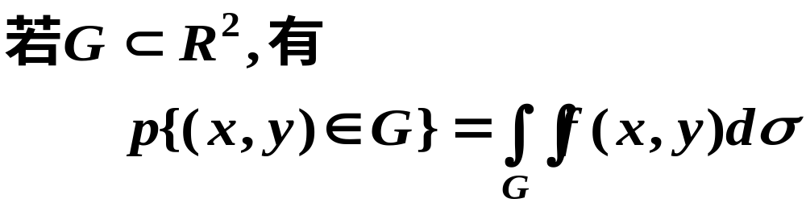
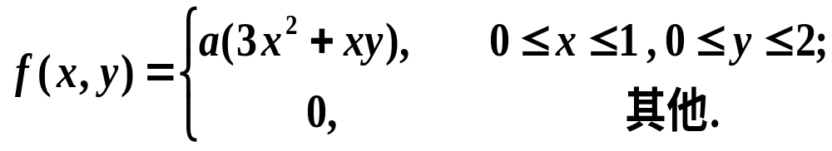
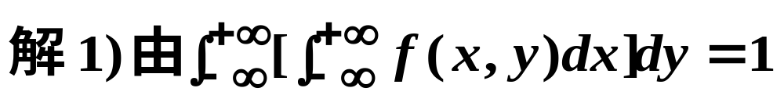
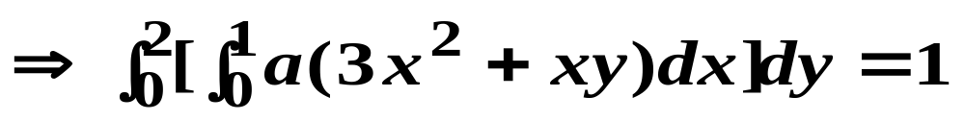
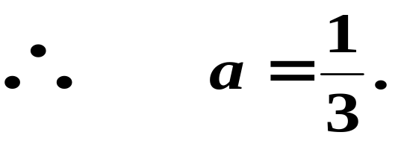
f(x,y)的非零区域
y
2
O
1
x

Slide 16
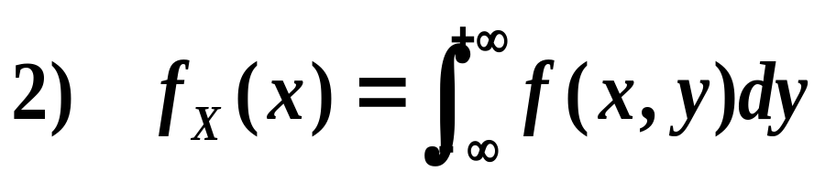
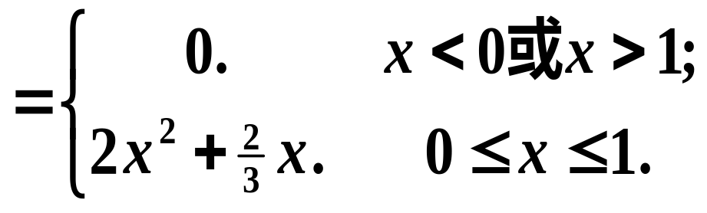
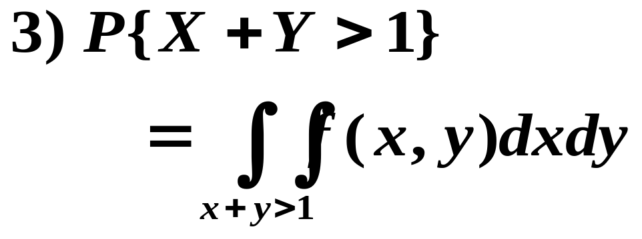
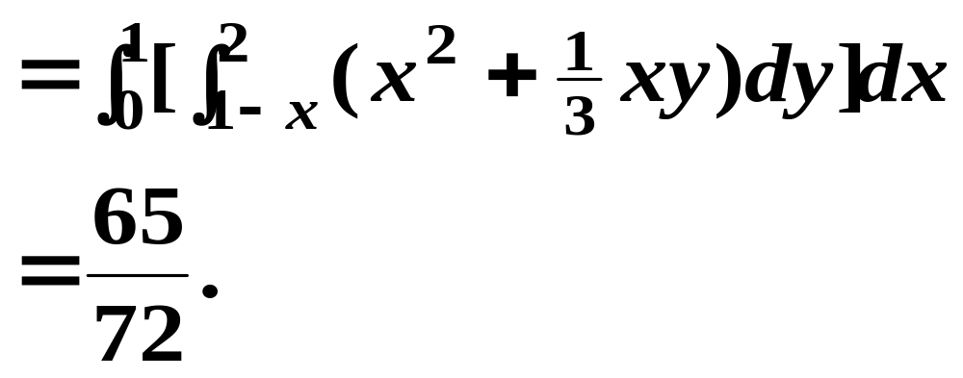
f(x,y)的非零区域
y
2
O
1
x


Slide 17
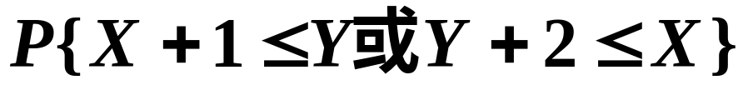
例3.1.6 ( 约会问题 ) 甲乙两艘轮船驶向一个不能同时停泊两艘轮船的码头停泊,它们在一昼夜内到达的时刻是等可能的.
如果甲的停泊时间为1小时，乙的停泊时间为二小时.求它们中的任意一艘都不须等待码头空出的概率.
分析 设甲在一昼夜到达的时刻为X ,乙在一昼夜到达的时刻为Y . 所求的概率为

Slide 18
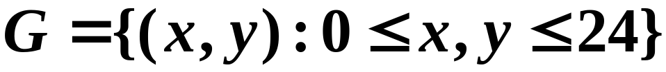
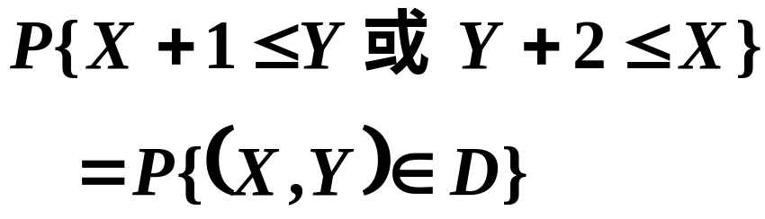
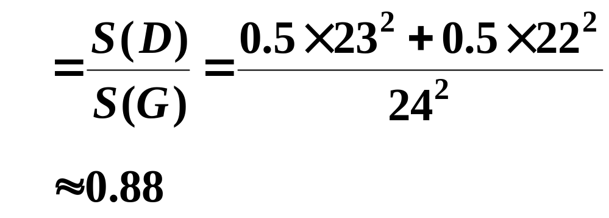
设
则 (X, Y)在G上服从均匀分布.
x + 1= y
y
24
O
24
x
y + 2= x


Slide 19

例3.1.7 把长为 l 的木棒，任意折成3段，求它们能构成一个三角形的概率.
分析
1) 可设第一段的长度为 X , 第二段的长度为Y
X
Y
0
l
上服从均匀分布.

Slide 20
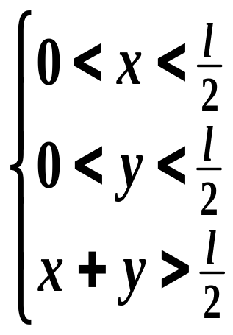
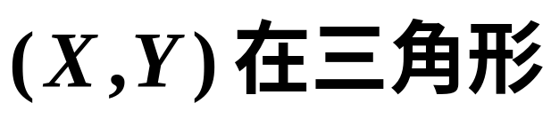
3) 能构成三角形的充要条件为：
x+y=l
l
l /2
o
l
l /2
解 设第一段的长度为 X , 第二段的长度为Y，

Slide 21
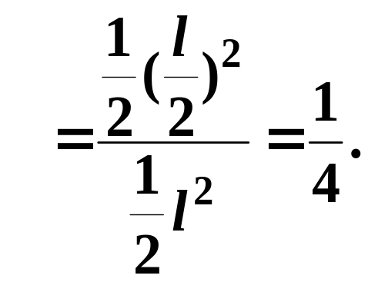
上服从均匀分布.
所求概率为
x+y=l
l
l /2
o
l
l /2


